Slide 1


WIE SIE MIT CRM
LANGFRISTIGE BEZIEHUNGEN SCHAFFEN

Slide 2
Agenda
Einleitung
Fokus
Ausblick
Herausforderungen & Möglichkeiten

Slide 3

Der vor uns liegende
Prozess
Meeting 1
  Ziele der Implementierung definieren
  Was wollen Sie erreichen?
  Welche Auswirkungen soll die Einführung des CRM haben?
  Was möchten Sie messen? (KPIs)
  Welche Erfolgskriterien gibt es für das Projekt?
  Welche Prozesse möchten Sie verbessern?
  Sollen Schnittstellen realisiert werden?
  Welche Risiken gibt es im Projekt?
  SuperOffice Demo:
  Wir zeigen Ihnen, wie SuperOffice die gewünschten Prozesse und Anforderungen abdeckt
  Angebotspräsentation
  Vertragsunterzeichnung
Meeting 2
Meeting 3
Meeting 4

Slide 4
BEZIEHUNGEN SIND WICHTIG
Wir helfen Ihnen,
aus Beziehungen Umsatz zu machen.
Notes:
Wir möchten mit der Betonung unserer Grundüberzeugung beginnen, dass „Beziehungen wichtig sind“. Das bedeutet, dass Geschäftswachstum starke und dauerhafte Beziehungen zwischen Menschen erfordert – und das gilt unabhängig von der Branche, in der Sie tätig sind. Wir sind also ein High-Tech-Unternehmen, das sich leidenschaftlich dafür einsetzt, Menschen zu befähigen und zu stärken, sowohl Ihre Mitarbeiter als auch Ihre Kunden.
SuperOffice wurde von Anfang an im Hinblick auf den einzelnen Anwender entwickelt - im Gegensatz zu vielen Systemen, die (nur) für das Management designed sind. Unsere Design-Philosophie zielt darauf, den Nutzern ihre täglichen Aufgaben zu erleichtern und so produktiver sein zu können. Unsere über 30-jährige Erfahrung zeigt uns, dass die Verbesserung der persönlichen Produktivität nach wie vor ein Kernvorteil und eine wesentliche Stärke unseres Produkts ist. Und das schätzen unsere Kunden sehr.
Die einfache Wahrheit ist, dass, wenn Sie Ihre Benutzer befähigen, Ihre CRM-Lösung zu nutzen, Daten hinzugefügt werden, die Qualität hoch ist und das Management seine aktuellen Dashboards und Berichte erhält, die es zur Steuerung des Unternehmens in Richtung Umsatzsteigerung benötigt.
Wir sind ein norwegisches Unternehmen, ein europäisches IT-Abenteuer, wie wir gerne sagen. Unser Hauptsitz und die Entwicklungsabteilung befinden sich in Norwegen, wir haben weitere Niederlassungen in 8 Ländern. Wir machen einen Umsatz von knapp einer halben Milliarde (NOK?), 99% unserer Kunden entscheiden sich für eine Cloud-Lösung.

Slide 5

CRM
Beim CRM geht es darum, den Wert des Unternehmens durch die systematische Entwicklung des Kundenportfolios zu maximieren.
Quelle: MarkUp Consulting
Notes:
Bevor wir darüber sprechen, wie man mit CRM erfolgreich sein kann, müssen wir darüber sprechen, was CRM eigentlich ist ... (Klick)
Bei CRM geht es darum, Ihr Kundenportfolio zum höchstmöglichen Wert zu entwickeln – und dadurch Ihre Geschäftsbeziehungen in Umsatz zu verwandeln.
Sie können dies tun, indem Sie neue Kunden hinzugewinnen, mehr an bestehende Kunden verkaufen oder die Kundenbetreuung so optimieren, dass Sie keine Kunden verlieren. Loyale Kunden verbessern die Chancen, durch Empfehlungen weitere Kunden zu gewinnen.
Bevor Sie also mit der Implementierung eines CRM beginnen, sollten Sie aus geschäftlicher Sicht entschieden haben, was Sie erreichen möchten.
Ob Neukundengewinnung oder Wertsteigerung bestehender Geschäfte, alles läuft auf die Pflege von vertrauensvollen Beziehungen hinaus.

Slide 6
Wie wollen Sie Ihren Wert steigern?
Kundenwert
Bestandskundenverkäufe
Kundenportfolio
Neukunden gewinnen
Kundenabwanderung reduzieren
Lebensdauer des Kunden
Trennung von nicht profitablen Kunden
Quelle: MarkUp Consulting
Notes:
… In Bezug auf Kunden wird ihr Wert daran gemessen, wie viel sie bei Ihnen kaufen (1) und wie lange sie dies tun (2).
Egal welche Strategie Sie verfolgen, Kunden müssen geworben, entwickelt und gehalten werden.
Sie müssen letztendlich Prioritäten setzen: Sie investieren in die Kunden mit dem größten Potenzial und trennen sich von denen, die für Sie nicht rentabel sind.

Slide 7

CRM IST STRATEGIE
Wer wollen Sie sein?
Für wen?
Wie?
Jeder CRM-Erfolg beginnt mit einem klaren Ziel!
Notes:
Mehr als alles andere: CRM ist eine Strategie ...
Es geht darum zu entscheiden, wer Sie sein wollen - was sind Ihre Stärken am Markt?
Für wen - wer sind Ihre Kunden (ICP)? Welches Segment streben Sie an?
Und wie können Sie erfolgreich sein? Wo liegen Ihre Wettbewerbsstärken?
Mit unserer über 30-jährigen Erfahrung wagen wir zu sagen, dass es genau das ist -alle CRM-Erfolge beginnen mit einem klaren Ziel. Fragen Sie sich selbst: Was möchten Sie verbessern? Wo schlagen Sie den Wettbewerb?
Ein Bereich, der laut Forschung und Erfahrung einen bedeutenden Wettbewerbsvorteil bietet, ist die Gewährung erstklassiger Kundenerlebnisse.

Slide 8

MITARBEITER
CRM
KUNDEN
Notes:
Wenn Sie Kundenerlebnisse bieten möchten, die besser sind als die der Wettbewerber, geht es darum zu verstehen, dass CRM "zwei Gesichter" hat:
Auf der einen Seite ermöglichen Sie Mitarbeitern, Ihren Kunden mit Hilfe von Einsichten, qualitativ hochwertigen Kundendaten, Kennzahlen und Prozessunterstützung unübertroffene Kundenerfahrungen zu verschaffen.
Beispiel: In SuperOffice starten alle Verkäufer jeden Morgen mit einem Dashboard das anzeigt, welche Kunden über Nacht zu „Waisen“ geworden sind, d.h. welche Kunden nicht gemäß Kundenprogramm weiterverfolgt wurden.
Das heißt, Sie möchten es Ihren Mitarbeitern ermöglichen, Ihren Kunden gegenüber das Richtige zu tun.
Auf der anderen Seite ermöglichen Sie es Ihren Kunden, sich rund um die Uhr selbst zu helfen, indem sie Informationen zur Verfügung stellen und die Kommunikation in beide Richtungen sicherstellen.

Slide 9
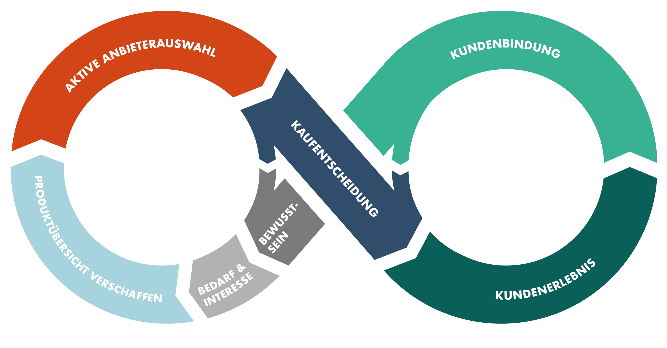

Wie sieht die
CUSTOMER JOURNEY Ihrer Zielgruppe aus?
Notes:
Eine Möglichkeit, beide Seiten zu sehen, besteht darin, die Customer Journey zu gestalten. Das heißt - aus Sicht des Kunden überlegen Sie sich (von Anfang bis Ende), wie es ist, ein Interessent zu sein, bei Ihnen zu kaufen - und Kunde Ihres Unternehmens zu sein.
Wie reibungslos und nahtlos diese Erfahrung ist, entscheidet darüber, ob Sie sich vom Wettbewerb abheben. Eine Customer Journey enthält alle Berührungspunkte, so genannte Touchpoints, die der Kunde mit Ihnen hat (und haben sollte). Viele Unternehmen haben keine vollständige Customer Journey entwickelt, sondern Routinen festgelegt, was zu tun ist, wenn sie einen Lead erhalten, wie sie einen Verkauf abschließen und wie sie eine Beschwerde bearbeiten. Häufig aus einer internen Brille betrachtet. Ihre Stärke liegt aber auch in allem, was Sie zwischen diesen Kontaktpunkten tun.

Slide 10

Eine nahtlose
CUSTOMER JOURNEY verschafft Wettbewerbsvorteile
Gibt es etwas in der SuperOffice-Toolbox oder muss jedes Unternehmen das Rad neu erfinden?
Notes:
Unser Anspruch ist daher, dass eine reibungslose Customer Journey einen Wettbewerbsvorteil bietet.

Slide 11









EINE PLATTFORM FÜR DAS WACHSTUM
MARKETING
Kunden- plattform
AI as a Service
Benutzerfreundlichkeit & Anwenderakzeptanz
Vertrieb
SERVICE
Integrationen
(App Store & APIs)
Marketing Automation
Mobilität
Neue Funktionen
Produktivitäts-Plattform
(Office365/Google)
Notes:
SuperOffice CRM ist eine Plattform, die Ihnen hilft, Ihre Interessenten- und Kundendaten in konkrete Aktionen umzuwandeln und Ihre Ziele zu erreichen.
Durch die Verknüpfung verschiedener Kundendaten in einer einzigen Ansicht und die Optimierung von Arbeitsabläufen bietet SuperOffice CRM Ihren Vertriebs-, Marketing- und Servicefachleuten sofortigen Zugriff auf alle kundenbezogenen Daten und hilft ihnen, engere Beziehungen zu pflegen und fundierte Maßnahmen zur Umsatzsteigerung zu ergreifen.
Die Plattform bietet Ihren Teams eine Reihe von Kernfunktionen, die die Grundlage unseres Systems bilden, die eine gemeinsame Sicht und die Möglichkeit gewährleisten, als Einzelpersonen produktiv zu sein und als Team zusammenzuarbeiten.
Darüber hinaus bieten wir umfassende Funktionalitäten zur Unterstützung und Verbesserung Ihrer Prozesse in Vertrieb, Marketing und Service – einzeln und gemeinsam. Was auch immer Ihr Unternehmen gerade braucht, um zu wachsen. Darüber hinaus enthält SuperOffice eine Reihe von Mehrwertfunktionen, mit denen Sie eine CRM-Lösung entwickeln können, die jetzt und in Zukunft zu Ihrem Unternehmen passt.
Profitieren Sie beispielsweise von Funktionen wie:
AI: Es gibt heutzutage einen großen „Hype“ um künstliche Intelligenz. Die wichtigsten Änderungen, die AI für CRM mit sich bringt, sind Automatisierungen (Vermeidung zeitaufwändiger und manueller Aufgaben) sowie die Verbesserung vorhandener Konversationstools/Chatbots.
Auf Grundlage von Daten kann der Chatbot die nächste Frage vorhersagen und zusätzliche Informationen bereitstellen, die der Kunde möglicherweise benötigt. Auf lange Sicht werden diese so hoch entwickelt sein, dass wir Menschen nicht von Maschinen unterscheiden können.
Integrationen: Verfügbar über Standardintegrationen in Form von Apps (erhältlich in unserem eigenen App Store) sowie gut dokumentierte und intuitive Tools (APIs) zum Erstellen eigener Anpassungen, stärken CRM-Systeme ihre Position intern und umfassen alle Interaktionen und Transaktionen mit Kunden. Dies gewährleistet Unternehmen einen umfassenden Kundenüberblick und ermöglicht einen kompetenteren und qualitativ hochwertigeren Kundenservice.
CEP: SuperOffice-Plattform für kundenorientierte Anwendungen. Enthalten sind Kundencenter, Fallmanagement, Wissensdatenbank, Chat und Webformulare. Hier bieten wir Tools, die Sie bei der Interaktion mit Kunden auf den von ihnen betriebenen Oberflächen unterstützen können.
Mobilität: Etwa 48% der Weltbevölkerung besitzt oder hat Zugang zu einem Smartphone (fast 100% in der westlichen Welt). Die zunehmende Nutzung von Mobiltelefonen, die zunehmende Nutzung von Home Offices und die Arbeit über größere geografische Entfernungen hinweg haben die Art und Weise, wie viele Unternehmen denken und ihr Geschäft betreiben, neu definiert. Mit unserer mobilen App für Smartphones und Tablets können Sie jederzeit und von überall bequem auf alle wichtigen Kundeninformationen zugreifen. Erhalten Sie vollen Zugriff auf Ihre CRM-Daten und erledigen Sie dringende Fälle und Aufgaben, die Sie vergessen haben, selbst wenn Sie das Büro verlassen haben und nicht an Ihrem PC oder Mac sind. Mobile CRM läuft auf Android und iOS.
All dies ist Teil der Lösung und stellt sicher, dass Ihre CRM-Lösung alle Aspekte Ihres Unternehmens unterstützt, die Sie benötigen, und Ihnen hilft, Ihre Beziehungen in Umsatz zu verwandeln. Einige Kunden, die mit SuperOffice CRM gewachsen sind, sind. (KLICK)

Slide 12












Notes:
Folie anpassen, eine Folie für jede Branche/jeden Kunden. Schauen Sie sich die Kunden an, die wir in Ihrer Branche / Branche / etc. haben. Wir verstehen Sie!

Slide 13
Was unsere Kunden sagen…

Slide 14




ALLES, WAS SIE BRAUCHEN, AN EINEM ORT
Notes:
SuperOffice CRM ist eine moderne Lösung, die entwickelt wurde, um Ihre Vertriebs-, Marketing- und Kundenserviceprozesse voranzutreiben.
Alle erfolgreichen Unternehmen haben das gleiche Ziel – Umsatzsteigerung und Wachstum. Um dieses Ziel zu erreichen, müssen sie jede Kundenbeziehung als Chance betrachten.
SuperOffice CRM ist eine Plattform, die Ihnen dabei hilft, Ihre Interessenten- und Kundendaten in konkrete Maßnahmen umzuwandeln und Ihre Ziele zu erreichen.
Durch die Verknüpfung verschiedener Kundendaten in einer einzigen Ansicht und die Optimierung von Workflows bietet SuperOffice CRM Ihren Vertriebs-, Marketing- und Vertriebsmitarbeitern sofortigen Zugriff auf alle kundenbezogenen Daten und hilft ihnen, engere Beziehungen aufzubauen und fundierte Maßnahmen zur Umsatzsteigerung zu ergreifen.
Im Grunde müssen Sie Ihren Mitarbeitern eine 360-Grad-Kundensicht bieten.

Slide 15
















360° KUNDEN-ÜBERBLICK
Kunde
Verkauf
Dokument
Person
Projekt
Anfrage
CRM
Kalender
Mailings
Notes:
360-Grad-Kundenübersicht
Einen 360-Grad-Kundenüberblick gewährt eine Sammlung aller Kundendaten an einem Ort. Dies ermöglicht Ihnen, alle Kundeninformationen, Daten zu allen vergangenen und aktuellen Einkäufen, alle Dialoge mit dem Kundenservice und das Kundenverhalten in sozialen Medien zu finden.
Es zeigt eine Beziehung als Dauerschleife mit allen Berührungspunkten, an denen der Kunde mit SuperOffice in Kontakt steht.
Ohne diese gemeinsame gesammelte Ansicht ist es ziemlich schwierig zu wissen, was jedes Team tut, und effektiv zusammenzuarbeiten. Ein Effekt, den wir nach der Implementierung von SuperOffice CRM bei Kunden häufig sehen, ist die Beseitigung von Informationssilos. Dies schafft freie Zeit, die sonst für die Suche nach notwendigen Informationen für ein reibungsloses Kundenerlebnis aufgewendet wird.
Neben dem, womit Ihre CRM-Lösung Ihre Prozesse unterstützen kann, ist es auch eine Frage des Wie. Wie hilft sie Ihnen, Dinge besser und schneller zu erledigen, Zeit zu sparen und Ihrem Team zu ermöglichen, sich auf das Wesentliche zu konzentrieren – nämlich den Aufbau nachhaltiger und profitabler Kundenbeziehungen. Lassen Sie mich Ihnen eine kurze Einführung und einen Überblick darüber geben, was wir Ihnen bieten können:
Beginnend mit: (KLICK)

Slide 16

MARKETING
INBOUND UND OUTBOUND
.
Das grundsätzliche Ziel jedes Unternehmens besteht darin, Geld zu verdienen. Marketing ist unerlässlich, um dieses Ziel zu erreichen.

Slide 17

74% der Unternehmen messen der Conversion von Leads in Verkäufe höchste Priorität bei.
Fast 40% aller Unternehmen tun sich schwer mit der Generierung von Verkaufschancen.
Wie können Sie Leads einfacher (und automatisch) gewinnen?

Slide 18



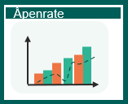


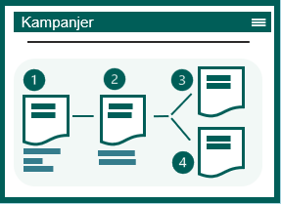


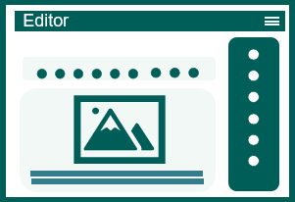
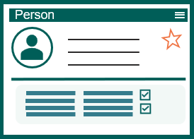



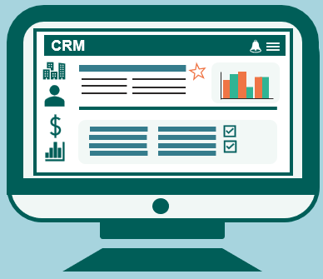









SuperOffice Marketing
Leadgewinnung (Inbound)
Outbound
Clicks updaten das CRM-System
Internet
Kampagnenstatistiken
CRM Datenbank
Email-Fluss
Webformular
Firma
Nachricht an Kontaktperson
E-Post Editor
Segmentierung
Verkauf/Lead
CRM Datenbank
Lead Scoring
Chat
Junk Mail gekennzeichnet
Nachricht an Kontaktperson
Datenschutz E-Mail
(GDPR)
E-Marketing Zustimmung automatisch vor Versand kontrolliert
Notes:
SuperOffice Marketing kann Ihnen dabei helfen und es Ihnen ermöglichen, mit den richtigen Botschaften zur richtigen Zeit mit Ihren Interessenten und Kunden zu kommunizieren.
Lassen Sie mich das etwas genauer durchgehen: (KLICK)

Slide 19


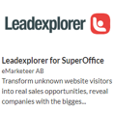
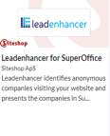


Leadgewinnung / Inbound-Marketing
Nützliche Apps
Internet
SuperOffice App Store
CRM Datenbank
Nachricht an zuständige Person
Firma
Webformular
Person
Verkauf/Lead
Chat
Lead Scoring
Nachricht an Kontaktperson
Datenschutz E-Mail (DSGVO)
Nahtlose Verbindung zwischen CRM and ausgewählter App*
* Für App-Käufe gelten eigene Verträge, Preise und Bedingungen
Notes:
Automatisieren Sie, wie Sie Leads sammeln:
Webformulare an sich sind nichts Neues – die meisten Unternehmen verwenden sie.
Neu ist, die Erwartungen Ihrer Kunden in Bezug auf Antwortqualität, Verfügbarkeit und Reaktionszeit zu erfüllen.
Stellen Sie sich daher vor, Sie bieten an, digitale Formulare auf Ihrer Website zu veröffentlichen und bieten potenziellen und bestehenden Kunden ein interaktives Erlebnis, bei dem sie Formulare ganz einfach direkt von ihrem Gerät aus ausfüllen und senden können, egal wo sie sich befinden.
Diese werden direkt mit Ihrem CRM-System verknüpft, so dass die Informationen sofort erstellt werden und Benachrichtigungen bezüglich Datenschutz, Rechtsgrundlage und Einwilligung automatisch an die Kunden gesendet werden.
Dies macht es einfacher, Daten zu sammeln und DSGVO-konform zu sein. Das System erstellt eine Aufgabe in der CRM-Datenbank und sendet eine Benachrichtigung an die für die Nachverfolgung zuständige Person in Ihrem Unternehmen.

Slide 20


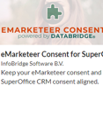
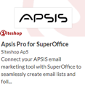








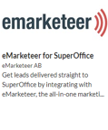


SuperOffice Marketing (Outbound)
Klicks updaten
das CRM-System
Kampagnen-
Statistiken
Nützliche Apps
Openrate
E-Mail Prozess
SuperOffice App Store
E-Mail Editor
Campaigns
Segmentierung
Editor
CRM Datenbank
Selection
CRM
Junkmail markiert
Nahtlose Verbindung zwischen CRM and ausgewählter App*
E-Marketing - Zustimmung automatisch vor Versand geprüft
Marketing Anwenderplan
* Für App-Käufe gelten eigene Verträge, Preise und Bedingungen
Notes:
SuperOffice Marketing wurde entwickelt, um Ihnen zu helfen, Ihre Botschaft zu verbreiten und mit den richtigen Kunden zur richtigen Zeit in Kontakt zu treten.
Genau zu wissen, was Sie mit Ihrem Mailing erreichen wollen, ist der Schlüssel zum Erfolg jeder Marketingkampagne. Es geht im Wesentlichen um die Definition der Zielgruppe (wer erhält von Ihnen Informationen), was ich kommunizieren möchte (die Botschaft, die Sie vermitteln möchten), wann führe ich die eigentliche Kampagne / das Mailing durch (Erfahrungen, die Sie aus früheren Kampagnen darüber gewonnen haben, wann die Empfänger die E-Mail lesen). Und nicht zuletzt, wie messe ich die Wirkung der Kampagne (wie viele gelesen, angeklickt, ignoriert, fehlgeschlagen usw.).
SuperOffice CRM hilft Ihnen, die richtige Zielgruppe durch eine leistungsstarke Such- und Selektionsfunktion zu finden, die auf alle Arten von Informationen zurückgreift, einschließlich Kundeneinwilligungen, Interessen sowie demografische Daten. Sie können sogar früheres Verhalten bei der Suche nach dieser Zielgruppe einbeziehen – zum Beispiel die Teilnahme an Veranstaltungen oder Meetings in der Vergangenheit oder die Einkaufshistorie – genau weil es ein Teil Ihrer gesamten CRM-Lösung und kein eigenständiges E-Mail-Tool ist.
Dann können Sie mit Hilfe des einfach zu bedienenden Drag-and-Drop-E-Mail-Editors Ihre Nachricht erstellen. Sie können entweder mit einer der vorgefertigten „out-of-the-box“-Vorlagen beginnen oder Ihre eigenen erstellen. Mit seinen „Privacy by Design“-Funktionen hilft Ihnen SuperOffice CRM, beim Versenden von Mailings verschiedene Zustimmungsstatus zu berücksichtigen. Die Wahrung der Privatsphäre Ihrer Kunden ist für die Vertrauensbildung von grundlegender Bedeutung. Sie können die Wirkung Ihrer E-Mail-Kommunikation auch anhand von Standardberichten und Statistiken messen.

Slide 21

DER VERKAUF IST KÖNIG!
Unternehmen, die einen strukturierten Verkaufsprozess implementieren, steigern Umsatz, Leistung und Prognosegenauigkeit.

Slide 22


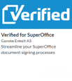













SuperOffice Sales
Nützliche Apps*
Angepasstes Dashboard
SuperOffice App Store
Verkaufschance erfasst
Standard Dashboard
Verkauf
Prognose/Forecast
Produkt &
Preise
Angebot
10%
30%
60%
80%
10%
30%
60%
80%
99%
Tilbud
Produkt
$
Verkaufsprozess
(Leitfaden)
%
Stakeholder
Nahtlose Verbindung zwischen CRM and ausgewählter App*
Produktkatalog
Sales Standard
* Für App-Käufe gelten eigene Verträge, Preise und Bedingungen
Sales Professional
Notes:
Schauen wir uns SuperOffice Sales genauer an.
Angefangen bei Sales Stakeholdern: In komplexen Vertriebsprozessen oder im Projektvertrieb ist es notwendig, die Kontrolle über alle Beteiligten (Partner, Intern, Lieferanten etc.) zu haben. Durch den Einsatz von Stakeholdern haben Sie immer den kompletten Überblick über Unternehmen, Personen und Rollen, die in das Projekt eingebunden werden. Vor allem, wenn mehrere Personen oder Teams an den Vertriebsprojekten beteiligt sind.
Verkaufsleitfaden Der Verkaufsleitfaden führt die Vertriebsmitarbeiter durch jeden Schritt des Verkaufsprozesses, gibt automatisch Vorschläge für Dokumente, die erstellt werden müssen, und schlägt vor, welche Aktivitäten in jeder Phase durchgeführt werden sollten und welche Werkzeuge verwendet werden sollten, um im Prozess Kontrolle und Fortschritt zu gewähren. Es ist eine große Hilfe, strukturiert und intelligent zu arbeiten. Bauen Sie den Verkaufsleitfaden auf Ihren Best Practices auf – es ist, als würden Sie Ihre Top-Verkäufer klonen.
Angebote / Produkte: Wir wissen, dass die Erstellung von Angeboten eine der zeitaufwändigeren und wichtigeren Aufgaben ist, mit denen Verkäufer viel Zeit verbringen. SuperOffice CRM hilft Ihnen durch die Optimierung des Angebotsprozesses und unterstützt Verkäufer bei der Erstellung professioneller Angebote/Angebote.
Sie wählen Produkt und Menge aus dem Produktregister aus und geben Rabatte ein (direkt aus dem ERP-System abrufbar), dann wird automatisch ein Angebot erstellt. Gleichzeitig wird die Pipeline mit Betrag und Verkaufsdatum aktualisiert. Sobald das Angebot erstellt und an den Kunden gesendet wurde, erinnert Sie SuperOffice CRM daran, es weiterzuverfolgen. SuperOffice CRM bietet außerdem eine Übersicht über die verschiedenen Angebotsversionen, sodass Sie immer wissen, was Sie wann angeboten haben. Diese Tools können Ihren Vertriebsmitarbeitern helfen, den Überblick über den Verkaufsprozess zu behalten und Ihren Kunden ein reibungsloses und professionelles Einkaufserlebnis zu bieten.
Reports / Forecasts: Sie erhalten auch einen detaillierten Überblick über Ergebnisse, Pipeline und Aktivitätslevel für jeden einzelnen Mitarbeiter oder jedes Team durch Standard-Dashboards mit Drilldown-Funktionalität. Dies hilft Ihnen, die richtigen Entscheidungen zu treffen, wo Sie Prozesse verbessern oder Probleme lösen müssen und wie Sie neue Chancen nutzen können.
Darüber hinaus gibt es eine Reihe von Apps, die den Vertriebsmitarbeitern helfen, Zeit zu sparen oder zusammen mit SuperOffice ein besseres Kundenerlebnis zu bieten. Diese Apps sind nahtlos mit SuperOffice verbunden und sind im Gegensatz zu früheren Integrationsprojekten standardisierte und robuste Verbindungen.
Indem Sie Ihren Vertriebsmitarbeitern die Tools zur Verfügung stellen, die sie benötigen, um mehr Geschäfte abzuschließen und Arbeitsabläufe zu optimieren, gibt SuperOffice Sales ihnen die Zeit, sich darauf zu konzentrieren, Beziehungen in Umsatz umzuwandeln.

Slide 23

ERSTKLASSIGER KUNDENSERVICE
.
Positive Kundenerlebnisse fördern Folgegeschäfte, bessere Kundenbindungen und schaffen Unternehmenswachstum.
Notes:
Ein RightNow Technologies Customer Experience Report fand heraus, dass 86 % der Erwachsenen in den USA bereit sind, mehr für ein besseres Kundenerlebnis zu zahlen, und 73 % der Erwachsenen in den USA gaben an, dass sie sich durch einen freundlichen Kundenservice in eine Marke verliebt haben. So sorgen Marken nicht nur für zufriedene, treue Kunden sondern auch für mehr Umsatz.

Slide 24




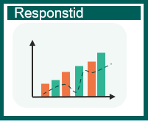

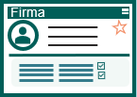

















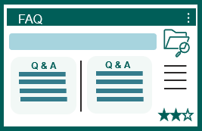









SuperOffice Service
Superoffice Service für Mitarbeiter
SuperOffice Service für Kunden
Empfangsbestätigung an den Absender
Kunden Login
Nachricht an den Bearbeiter
Informationen zur Person inkl. DSGVO (Zustimmung)
Informationen zum Unternehmen
Standard Dashboard
CRM Informationen für Kunden verfügbar
Eingehende Anfragen
Historie
Skripte und Makros
Kunden-Portal
Automatisierung
Anfrage
Kategorisierung
Verträge & Vereinbarungen
Prioriserung
Registrierung der Anfragen
Verträge
Status
Anfrage
Eskalation
Form
FAQ / Wissensdatenbank
Kollaboration
Chat
Statistiken
Auftragsformulare
Notes:
SuperOffice Service bietet Ihnen die Tools, die Ihr Team benötigt, um jederzeit großartige Kundenerlebnisse zu bieten. Fügen Sie die Customer Engagement Platform Site hinzu, und Sie ermöglichen Ihren Kunden auch, sich selbst zu ihren Bedingungen zu bedienen. Lassen Sie mich Ihnen einen genaueren Überblick über einige der Möglichkeiten geben:

Slide 25



















SuperOffice Service
Angepasstes Dashboard
Empfangsbestätigung an den Absender
Nachricht an den Bearbeiter
Standard Dashboard
Verlauf
Eingehende Anfragen
Antwortzeit
Skripte & Makros
Anfrage
Automatisierung
Kategorisierung
Priorisierung
Status
Eskalation
FAQ
Q & A
Q & A
Deadline Priorisierung
Wissensdatenbank (FAQs)
Kooperation
Externe Links / Automatische Antworten
Automatisierte regelbasierte Eskalation
Service Standard
Service Professional
Notes:
Service
Die Lösung wurde entwickelt, um Kundenanfragen unabhängig vom Kanal (E-Mail, Telefon, Chat, Formular usw.) zu empfangen, zu tracken und nachzuverfolgen. Die Mitarbeiter haben Zugriff auf die Funktionen, die sie benötigen, um schnell, konsistent und effizient zu reagieren. Gleichzeitig erhalten Sie auf Basis von Echtzeitdaten einen Überblick über den gesamten Prozess, sodass Sie die volle Kontrolle über Kundenanfragen und Ihre Mitarbeiter haben.
SuperOffice Service ist flexibel und einfach anzupassen. Sie können Workflows, Trigger und Aufgaben einrichten, die zu Ihnen und Ihrem Unternehmen passen. Automatische Antworten und ein intelligenter Fallfluss stellen sicher, dass Ihre Kunden immer die Aufmerksamkeit erhalten, die sie verdienen, und dass die richtige Person ihnen zur richtigen Zeit hilft.
Jeder Anfrage wird automatisch eine eindeutige Referenznummer und ein Platz im Warteschlangensystem zugewiesen. Die Nummer verfolgt die gesamte Kommunikation im Zusammenhang mit der Anfrage. Das Layout macht die Mitarbeiter fokussierter und effizienter und Sie vermeiden persönliche Vorlieben und unbeantwortete Anfragen. Durch die automatische Kategorisierung und Zuordnung zur richtigen Person sparen Sie viel Zeit und Ressourcen. Das Einrichten von E-Mail-Konten und das Filtern nach Schlüsselwörtern ist einfach und Sie müssen keine Zeit mehr mit dem Sortieren und Verteilen Ihrer Anfragen verschwenden. Bleibt eine Anfrage nach einer definierten Frist unbeantwortet, eskaliert das System den Fall automatisch.
Statistiken: Sie können in SuperOffice integrierte Funktionen verwenden, um in Echtzeit Einblicke in die Vorgehensweise von Unternehmen und Teams zu erhalten. Ein kurzer Blick auf das Dashboard gibt Ihnen sofort einen Überblick über den Status von Anfragen und Fällen in der Warteschlange. SuperOffice analysiert außerdem automatisch Verlaufsdaten. Das System zeigt Ihnen genau, wie sich die Anfragen entwickelt haben und wie das Serviceteam über die Zeit gearbeitet hat, wobei es Ihnen aufzeigt wo Sie etwas verbessern können.
Durch die Optimierung des Supports, den Sie Ihren Kunden mit SuperOffice Service bieten, werden Sie mehr Kunden binden und Ihren Umsatz steigern.

Slide 26

67 % der Kunden ziehen den Self-Service dem Gespräch mit einem Mitarbeiter des Unternehmens vor.
Wie können Sie den ständig steigenden Erwartungen an einen 24/7 verfügbaren Self-Service entsprechen, ohne viele Mitarbeiter einstellen zu müssen?

Slide 27


Customer Engagement Platform
Informationen zur Person einschließlich DSGVO (Einwilligung)
Login
Person
Firmendaten
CRM Informationen für Kunden verfügbar
Firma
Kunden-Portal
Registrierung der Anfrage
Verträge & Vereinbarungen
Anfrage
Verträge
Chat
Web Form
Dashboard
Live Chat
Statistiken / Nutzung
Auftragsformular
Notes:
SuperOffice CRM, unterstützt von seiner Customer Engagement Platform, ist Ihre beste Möglichkeit, mit Ihren Kunden in Kontakt zu treten. Um sie zu befähigen, sich selbst zu bedienen.
Wenn wir zu Grunde legen, was wir über das Verhalten der Kunden und die Erwartungen an ihre Lieferanten wissen: Stellen Sie sich eine Lösung vor, bei der sich Kunden (innerhalb von B2B) bei einem Portal (wie „my page“) anmelden, auf dem ihnen die Informationen aus Ihrem CRM zur Verfügung stehen. Hier erhält der Kunde sofortigen Einblick in seine Unternehmensinformationen und die Mitarbeiter in seinem Unternehmen und er kann eigene Daten ändern. Außerdem erhält er einen erweiterten Kundenservice, bei dem eingeloggte Personen Zugriff auf die Historie ihrer Anfragen/Tickets haben und direkt neue erstellen können. Sie können mit dem Lieferanten chatten, Bestellformulare ausfüllen, Termine buchen, einen Überblick über die Rechnungshistorie und Vereinbarungen/Verträge bekommen und nicht zuletzt Einblick in Berichte und Dashboards. Dies gibt dem Kunden die Möglichkeit und die Werkzeuge, einen exzellenten Kundenservice über ein eigenes Self-Service-Portal zu genießen.
Und wenn sich Ihre Kunden mit Ihrem Unternehmen verbunden fühlen, wird es einfacher, Ihre Beziehungen zum beiderseitigen Vorteil zu gestalten und sie in Umsatz zu verwandeln.

Slide 28

Kunden erwarten eine immer schnellere und bessere Reaktion, gleichzeitig steigt der Kostendruck wie nie zuvor.
Wie können Sie für Ihre Kunden mehr leisten – bei geringeren Kosten?

Slide 29






Besserer Service mit SuperOffice AI
Eingehende Anfrage
Anfrage
Chatbot
Eingangsbestätigung der Anfrage
Textanalyse und Übersetzung
Stimmung
Kategorisierung
Notes:
SuperOffice AI
Die Anforderungen an den Kundenservice steigen ständig. Wie helfen hier CRM und KI-Technologie?
Nehmen wir zum Beispiel ein Unternehmen, das in mehreren Ländern tätig ist und möglicherweise alle Kundendienst-/Supportmitarbeiter an einen Standort verlegt hat. Kunden erwarten, in ihrer Landessprache betreut zu werden.
Stellen Sie sich vor, Personal wird reduziert und jeder Mitarbeiter beantwortet Kundenanfragen.
Die Anfrage eines Kunden geht ein. Es ist ein wichtiger Kunde, der ein dringendes Problem hat und eine schnelle und qualifizierte Antwort erwartet.
Basierend auf einem Service, der natürliche Sprache verarbeitet, wird der Text interpretiert und übersetzt, wie wir Menschen es auch tun – auf Basis von Meinungen, Inhalten und Gefühlen. Der Sachbearbeiter hat die Möglichkeit, dies in seine eigene Sprache zu übersetzen
Zusätzlich lassen sich Chatbots anbinden.
Durch die Einbettung von AI in Ihre CRM-Lösung und CRM-Prozesse macht SuperOffice AI komplexe Aufgaben einfach, sodass Sie sich auf das Wesentliche konzentrieren können – Leistungen bereitstellen, die starke und profitable Beziehungen aufbauen.

Slide 30


Durch die richtige Verwendung von IoT mit CRM können Sie proaktiv vorgehen und Probleme lösen, bevor sie auftreten.
Notes:
Das Internet der Dinge und CRM.
Technologie verbindet nicht nur Menschen, sondern auch die Dinge, die wir verwenden. IoT bedeutet in der Praxis, dass alle Dinge/Geräte, mit denen wir täglich interagieren, online sind: Gefrierschrank, Kühlschrank, Heizung usw.
IoT kann auch dazu beitragen, unsere realen menschlichen Erfahrungen durch die von uns bereitgestellten Dienste zu verbessern.
Wie also hilft Ihnen die CRM- und IoT-Verbindung, einen außergewöhnlichen Kundenservice zu bieten?

Slide 31



Proaktiver Kundenservice – IoT
CRM System
Customer Intelligence
Intelligente Stühle
Firma
Dashboard
CRM System
Anfrage
Benachrichtigung über neue Anfragen
Notes:
Schauen wir uns ein Beispiel an.
Dieses Beispiel stammt von einem Kunden, der seinen Kunden Stühle liefert. Jeder Stuhl verfügt über einen eingebauten Computerchip, mit dem das Nutzungsverhalten, Fehler und Ausfälle gemessen werden können.
Schauen wir uns an, wie dies dem Kunden in Kombination mit CRM-Technologie geholfen hat, die Kundenzufriedenheit zu steigern und seine Reputation zu verbessern.
Wird ein Fehler oder Defekt im Stuhl entdeckt, kann der Stuhl dies automatisch dem Lieferanten melden, indem er einen Fall in dessen CRM-System erstellt.
Der Fall wird mit dem korrekten Stuhl verknüpft und der Sachbearbeiter wird per SMS benachrichtigt. Inhalt und Priorität des Falls hängen von der Art des vom Stuhl registrierten Fehlers ab.
Der Lieferant kann dann je nach Art des Fehlers richtig handeln.
Verhalten und Historie der Stühle werden in Echtzeit im CRM-System gespeichert und angezeigt.
Statistiken und Dashboards können erstellt und überwacht werden, sodass der Lieferant jederzeit 100% Einblick hat.
Die Lösung eines Problems, bevor es auftritt, ist der ultimative Kundenservice.
SuperOffice CRM ist eine moderne und zukunftsweisende CRM-Lösung, über die Sie Technologie mit Ihren Prozessen und Mitarbeitern verbinden können.

Slide 32

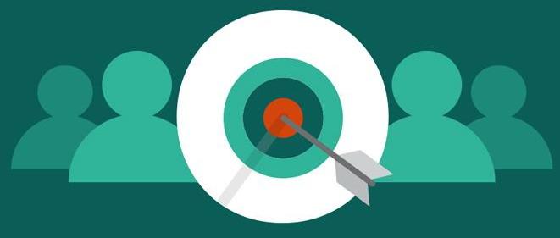
EINE CRM-SUITE, DIE GESCHÄFTSPROZESSE VEREINT
Notes:
Zusammenfassend lässt sich sagen, dass Sie mit SuperOffice CRM eine moderne, zukunftsweisende CRM-Lösung erhalten, die Ihre Geschäftsprozesse vereint, die neueste Technologie nutzt und Ihnen hilft, Ihr Geschäft auszubauen.
SuperOffice CRM bietet die Tools, um Ihre Prozesse zu optimieren und die Lücke zwischen Kundendaten und Umsatz zu schließen.
Da es sich um eine cloudbasierte Standardanwendung handelt, können Sie schnell loslegen und die Best Practices von Hunderttausenden von CRM-Benutzern befolgen.
Eine breite Palette fertiger standardisierter Apps, die in unserem App Store verfügbar sind, hilft Ihnen, Ihr SuperOffice CRM mit Ihren anderen Geschäftstools zu verbinden. Und mit Hilfe der leistungsstarken Anpassungstools können Sie Ihre CRM-Lösung auch an Ihre Geschäftsanforderungen anpassen und mit dem Wachstum Ihres Unternehmens erweitern.

Slide 33
SuperOffice Implementierungs-Methode (SIM)
PHASEN / SCHRITTE
01
IDENTIFY
02
INITIATE
03
DESIGN
04
IMPLEMENT
05
ONBOARDING
BEDARF IDENTiFIZIEREN UND LÖSUNG SKIZZIEREN
PROJEKT BESCHREIBEN UND INITIIEREN
LÖSUNG SPEZIFIZIEREN UND DESIGNEN
LÖSUNG KONFIGURIEREN UND REALISIEREN
LANGFRISTIGEN EFFEKT SICHERSTELLEN
Zeitaufwand des Kunden im Projekt:
LENKUNGSAUSSCHUSS
Projekteigentümer
PROJEKT-MANAGER
Projektverantwortlich
PROJEKT-TEAM
Projektmitarbeit
REFERENZ-GRUPPE
Projektteilnehmer
Geschätzter Zeitaufwand im Projekt:
2 Stunden / Monat
Geschätzter Zeitaufwand im Projekt:
6-8 Stunden / Woche
Geschätzter Zeitaufwand im Projekt:
2-5 Stunden / Woche
Geschätzter Zeitaufwand im Projekt:
zu entscheiden
Notes:
Wir stellen sicher, dass unsere Kunden mit SuperOffice erfolgreich sind, indem wir Sie von Anfang an und in allen Phasen Ihrer CRM-Implementierung unterstützen.
Wir bringen eine gut etablierte und bewährte Methodik mit – wir nennen sie SuperOffice-Implementierungsmethode – oder kurz SIM, die vorgibt, was jeder bei jedem Schritt des Weges tun wird.
Zu den wichtigsten Phasen gehören:
IDENTIFY: Wir verschaffen uns einen Überblick über und ein Verständnis für Ihre Bedürfnisse und was die Lösung beinhalten sollte. Wir führen diese Phase auch durch, um sicherzustellen, dass wir auf dem Laufenden sind und Ihnen realistische Angebote zu den benötigten Produkten und Dienstleistungen anbieten sowie einen realistischen Zeitplan definieren. In dieser Phase arbeiten Sie mit einem unserer erfahrenen Projektmanager zusammen.
INITIATE: In dieser Phase arbeiten wir daran, die Ziele, die wichtigsten KPIs und den Umfang zu konkretisieren und vereinbaren, wie das Projekt organisiert wird. Wir brauchen die Beteiligung des Top-Managements – da dies immer entscheidend ist – und Sie bilden ein Projektteam, das ein erfolgreiches Change Management gewährleistet, unvermeidlich bei einem Projekt wie diesem.
DESIGN: In dieser Phase führen wir verschiedene Workshops durch, um KPIs und die Arbeitsabläufe und spezifische Anforderungen, die von SuperOffice CRM unterstützt werden, abzustimmen. Dies wird die Grundlage für das hinzuzufügende Design und die Automatisierungen sowie die Benutzerschulung sein.
IMPLEMENT: Die Durchführung verschiedener Workshops, um spezifische Anforderungen zu erfüllen, zum Beispiel für Datenimport, Integrationen, Automatisierungen, Vorlagen usw.
ONBOARDING: Schließlich arbeiten wir daran, den Erfolg Ihrer Change-Management-Reise und des Onboardings Ihrer neuen CRM-Lösung und CRM-Strategie sicherzustellen. Wir tun dies durch verschiedene Workshops und Anwenderschulungen.
Gemeinsam mit Ihrem Team unterstützen wir Sie dabei, das Beste aus Ihrer CRM-Lösung herauszuholen.

Slide 34
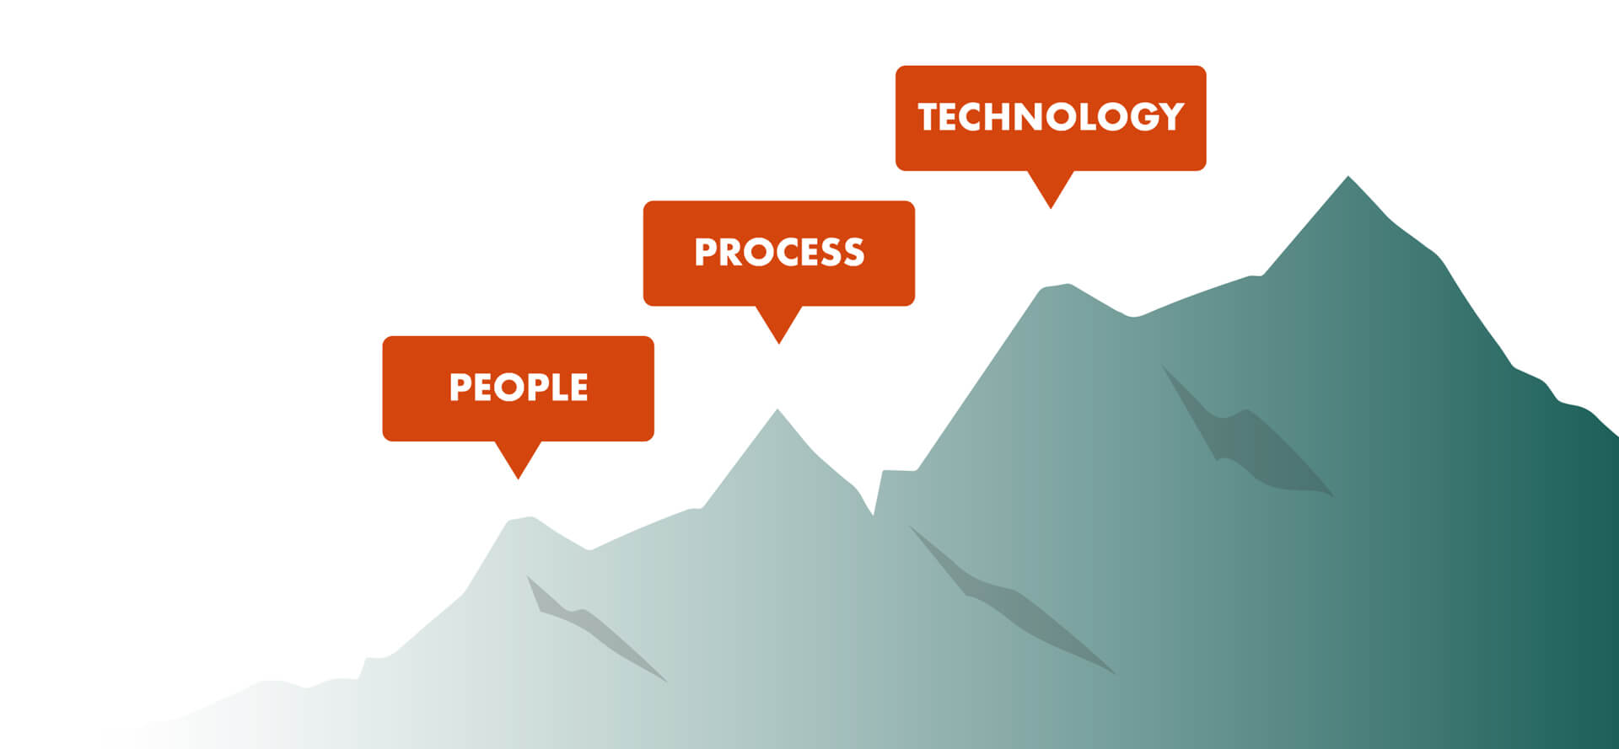
EIN CRM- PARTNER, DER IHNEN HILFT, ZU WACHSEN
Notes:
Wir haben über 30 Jahre Erfahrung im Wachstums-Geschäft. Nach mehreren Tausend CRM-Einführungsprojekten haben wir uns fundiertes Wissen angeeignet, wie man die Dinge richtig macht.
Wir wissen auch, dass der Erfolg mit CRM nicht nur von der Software abhängt, sondern auch davon, wie der CRM-Anbieter Ihnen hilft, Ihre CRM-Ambitionen zu übersetzen, Sie zur Pragmatik herausfordert, Ihnen hilft, sich auf die Unterstützung der Prozesse zu konzentrieren und dafür sorgt, dass Ihre Mitarbeiter beteiligt und an Bord sind.
Wenn Sie also in SuperOffice investieren, gehen Sie auch eine Partnerschaft mit Menschen ein, die Ihr Geschäft wirklich verstehen und Ihnen dabei helfen, den Wert unserer CRM-Lösung zu maximieren. Und dabei helfen wir Ihnen gerne ☺.

Slide 35
Zweck und Wirkung der Einführung von CRM
Hauptziele und -herausforderungen
Beschreibung der Lösungen
Steigerung des Marktanteils von 10-15% auf 30% über 5 Jahre
Um dies zu erreichen, müssen Sie Prozesse für Service und Support rationalisieren und optimieren
Sie arbeiten heute in unterschiedlichen Systemen, dadurch arbeiten Sie ineffizient und es fehlen einheitliche Routinen, Regeln und Prozesse im Fallmanagement
Gewünschter Effekt der Implementierung
KPI’s
Steigerung der internen Kapazität durch Optimierung des Ressourceneinsatzes für Service und Support
Erhöhte Kundenzufriedenheit durch bessere Einblicke und automatisierte Prozesse
Verbesserte Kontrolle über den Kundenstamm und die Daten optimiert und erleichtert die Kommunikation mit den Kunden
Allgemeine Routinen und Prozesse tragen dazu bei, Ihr Wachstumsziel zu erreichen, indem sie Risiken reduzieren und die Effizienz steigern
Risiken

